Slide 1



SATOBOST
Nome 1 | Nome 2 | Nome 3 | Nome 4

Slide 2



MODELAGEM
Validação Cruzada
Deixa bonito
GOOGLE
Transformações Lineares
> 55
< 55
SOPR
NUPL
> 1.03
< 1.03
> 0.32
< 0.32
Net Unrealized Profit-Loss (NUPL)
Coin Days Destroyed (CDD)
É como se eu tivesse colocando bolinhas dentro da caixa, tipo o cientista das meninas superpoderosas (foto do lado)
VENDA
COMPRA
VENDA
COMPRA
Spent Output Profit Ratio (SOPR)
Google Trends (GOOGLE)

Slide 3

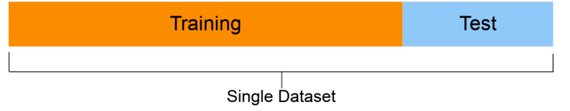
BACKTESTING
Tira o fundo branco disso e deixar no canto so pros caras saberem qq eu usei, vo nem citar
Look-Ahead e Survivorship Bias
Treino: 01/02/2011 a 17/05/2017
Teste: 08/05/2017 a 30/07/2021
Overfitting
Realização de pruning (podagem)
(coloca imagem de corte de árvore)
Hiperparâmetros otimizados:
Profundidade máxima: 10
Mínimo de amostras por decisão final: 50
Mínimo de amostras por nova divisão: 5
Máximo de decisões distintas: 10
Faz essa figura com os elementos do ppt

Slide 4
Q&A
Pode arrumar do seu jeito

